Slide 1
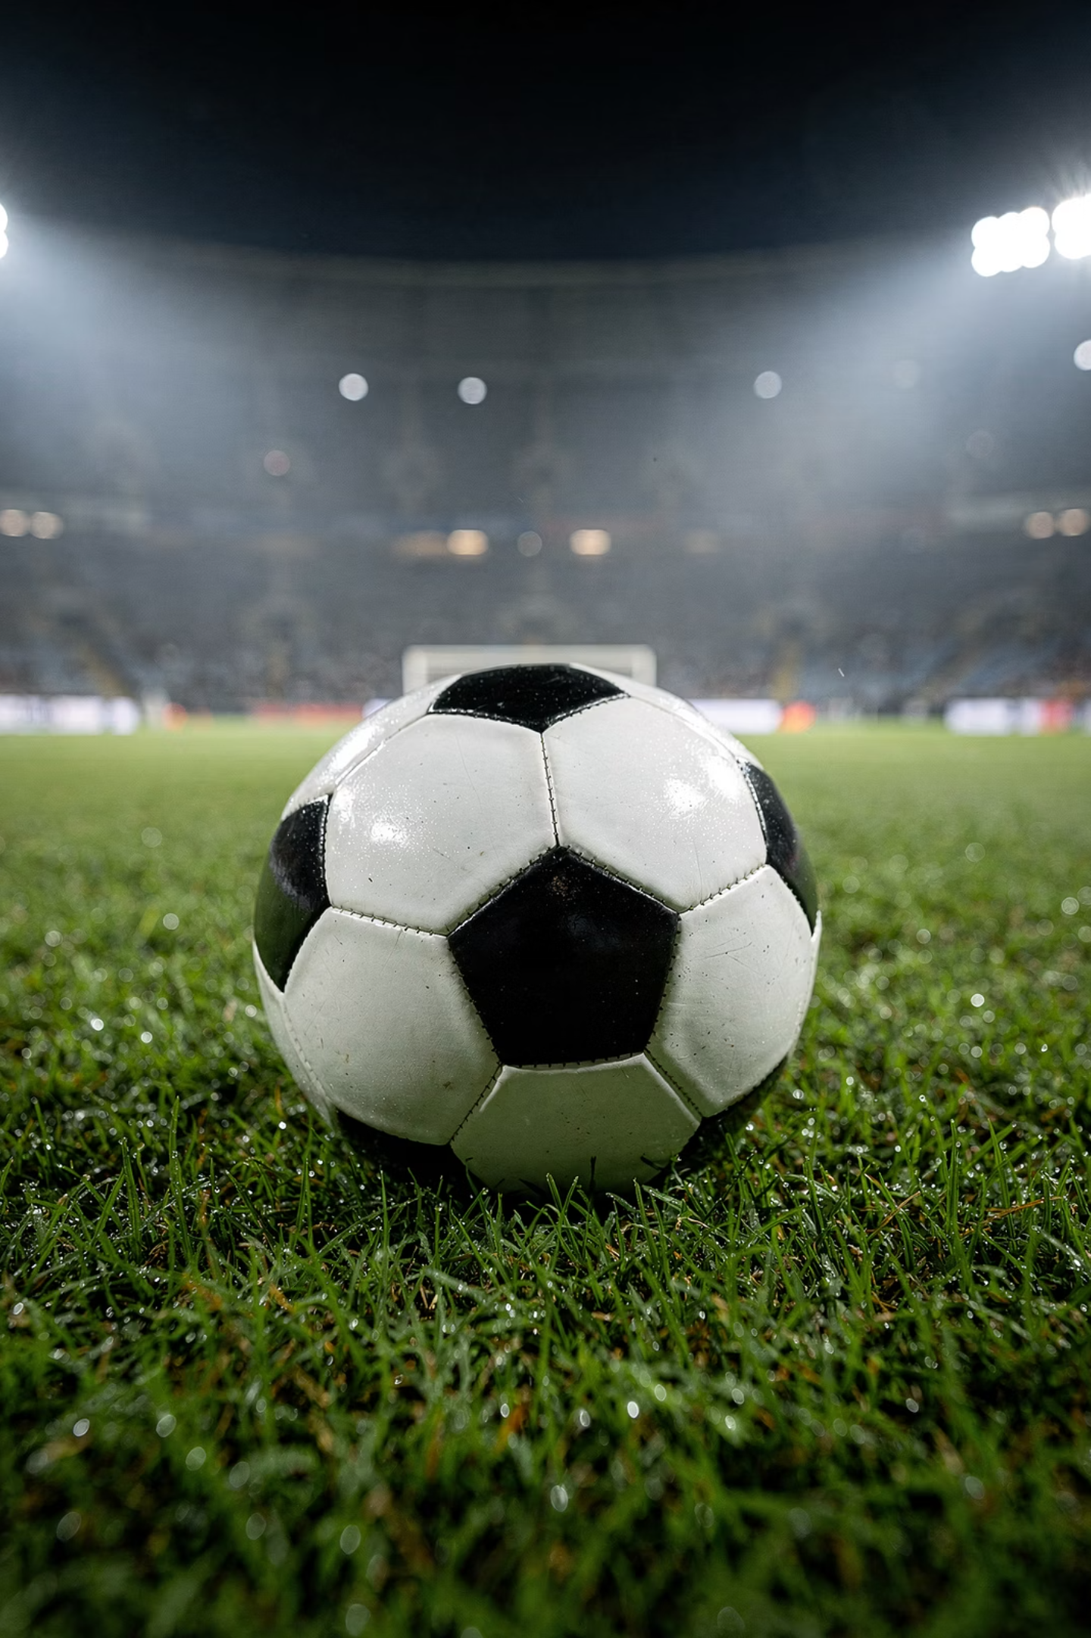
Король футбола в России
Добро пожаловать в удивительный, быстрый и захватывающий мир самой популярной игры планеты!

Slide 2
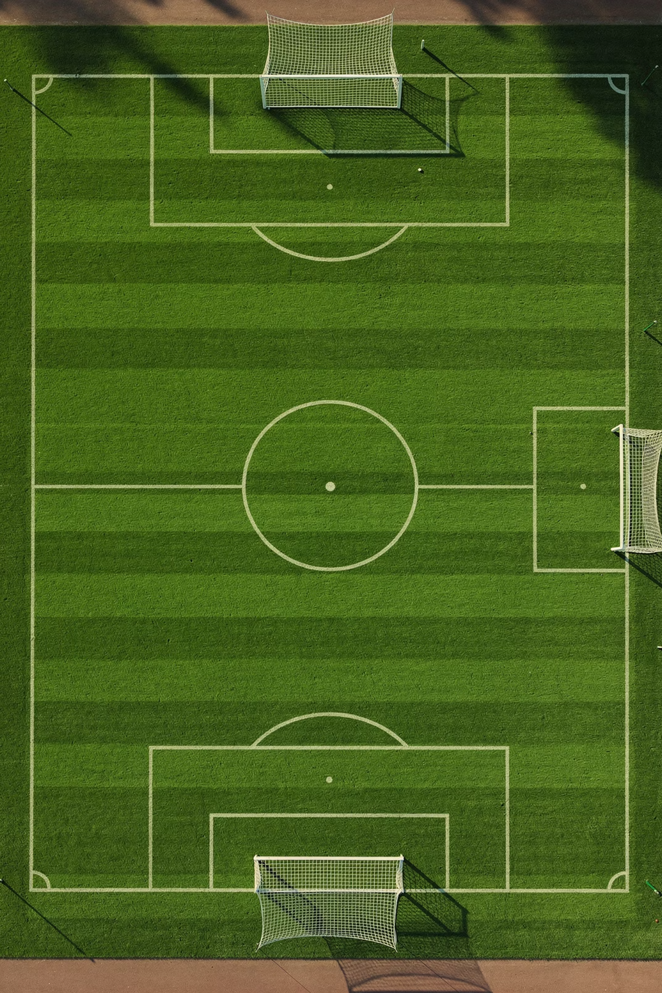
Футбол — игра миллионов!
Привет, юные футболисты! Добро пожаловать в удивительный, быстрый и захватывающий мир футбола. Эта игра объединяет людей разных возрастов, стран и языков. Узнаем, почему именно она завоевала сердца миллионов людей в России и по всему миру!

Slide 3

Как устроена игра?
Основные правила
Поле и ворота
Две команды по 11 игроков стараются забить круглый мяч в ворота соперника. Матч длится 90 минут и делится на два тайма по 45 минут.
Игра проходит на большом прямоугольном поле с зелёной травой. В конце каждой половины поля стоят ворота — их-то и нужно поразить мячом! Вратарь охраняет их, используя всё тело, в том числе руки.
Играть разрешено ногами и головой
Трогать мяч руками запрещено всем, кроме вратаря
За нарушение правил назначается штрафной удар
Победитель — тот, кто забьёт больше голов!
Самое главное правило футбола — честная и командная игра!

Slide 4
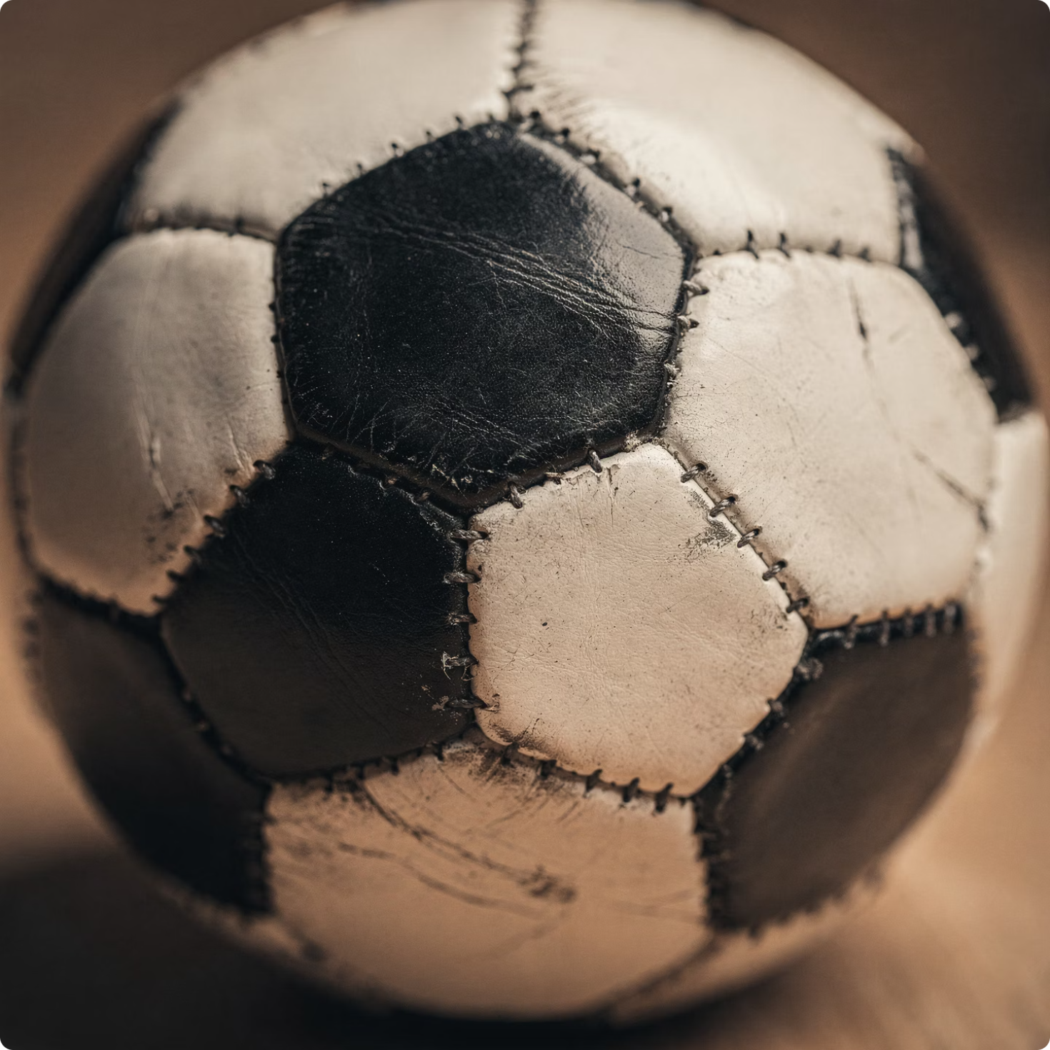

История футбольного мяча
От кожи — к науке!
Давным-давно мячи сшивали вручную из кожи животных — это был нелёгкий труд мастеров. Каждый мяч был уникальным, но далеко не идеальным по форме.
Современный мяч — настоящее чудо науки! Он идеально круглый, очень лёгкий и невероятно прочный. Его поверхность состоит из 32 геометрических панелей — пятиугольников и шестиугольников. Благодаря своей идеальной форме мяч летит быстро, точно и предсказуемо в любую погоду.
Первый официальный стандарт футбольного мяча был принят в 1872 году!

Slide 5
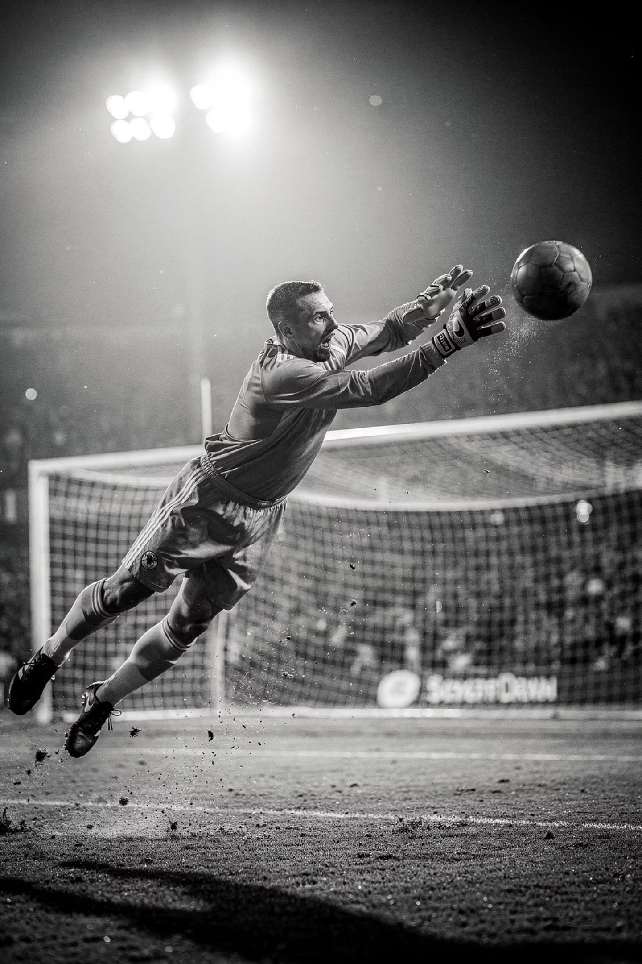
Лучший вратарь мира — Лев Яшин
«Чёрная пантера»
Достижения легенды
Лев Яшин — величайший вратарь в истории мирового футбола, гордость нашей страны. Его кошачьи прыжки и молниеносная реакция оставляли соперников в изумлении. За чёрную форму и невероятную ловкость весь футбольный мир ласково прозвал его «Чёрной пантерой».
Единственный вратарь, получивший «Золотой мяч» (1963)
Олимпийский чемпион 1956 года
Чемпион Европы 1960 года
Отразил более 150 пенальти за карьеру

Slide 6
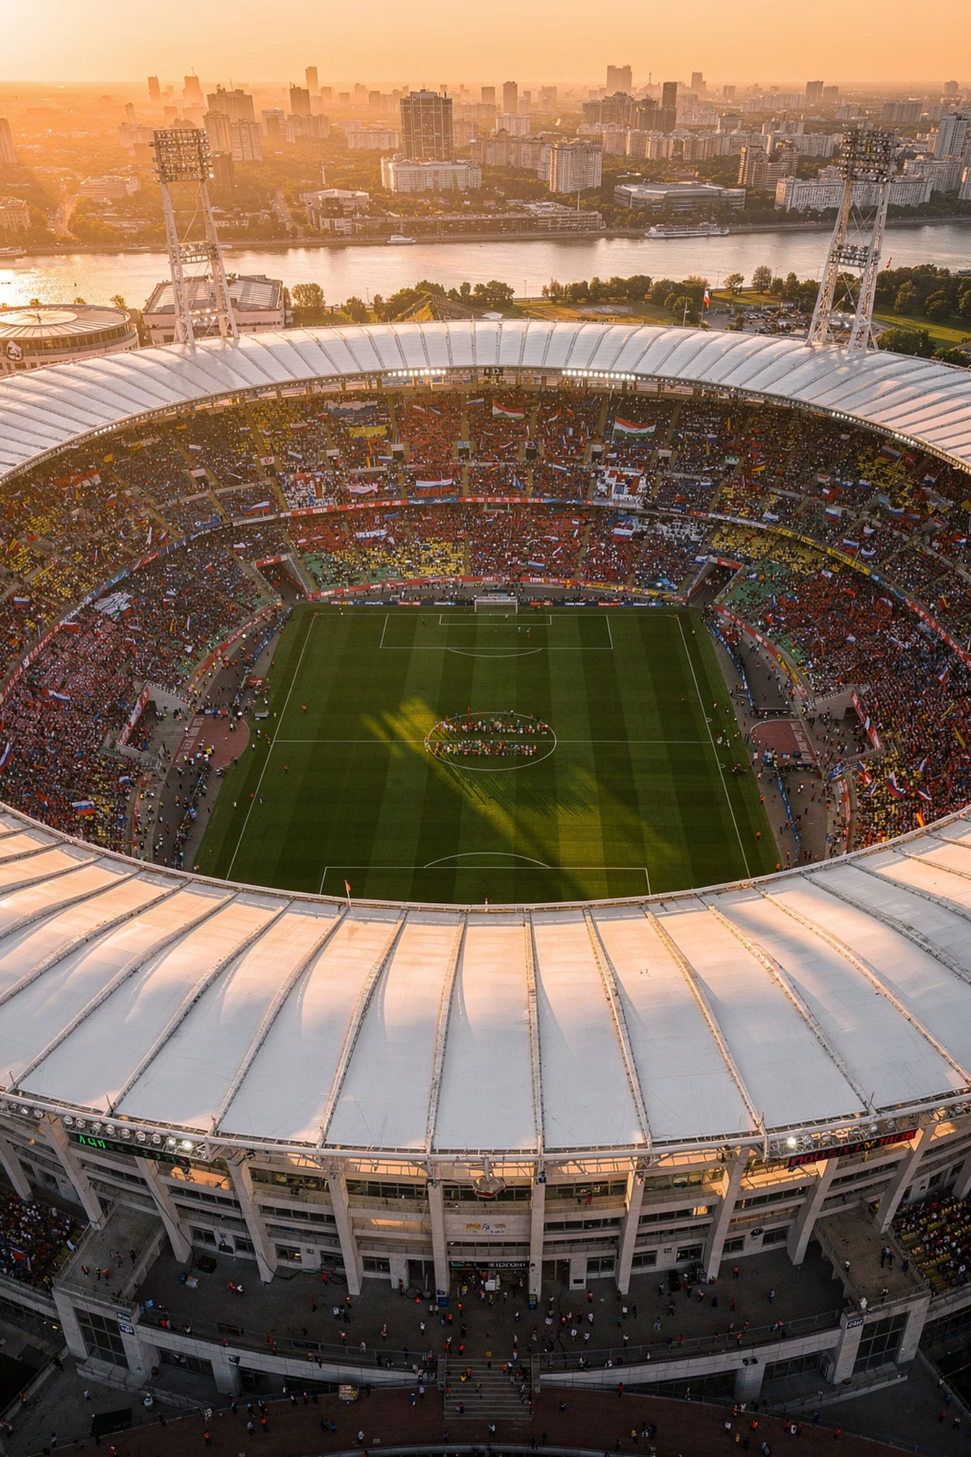
Наши спортивные дворцы
«Лужники», Москва
«Газпром Арена», Санкт-Петербург
Главная арена России вмещает более 80 000 зрителей. Здесь проходили финалы чемпионатов мира и зажигался олимпийский огонь.
Один из самых современных стадионов Европы с раздвижной крышей и выдвижным полем.
«Фишт», Сочи
Знаменитый олимпийский стадион у Черноморского побережья — место незабываемых матчей ЧМ-2018.

Slide 7
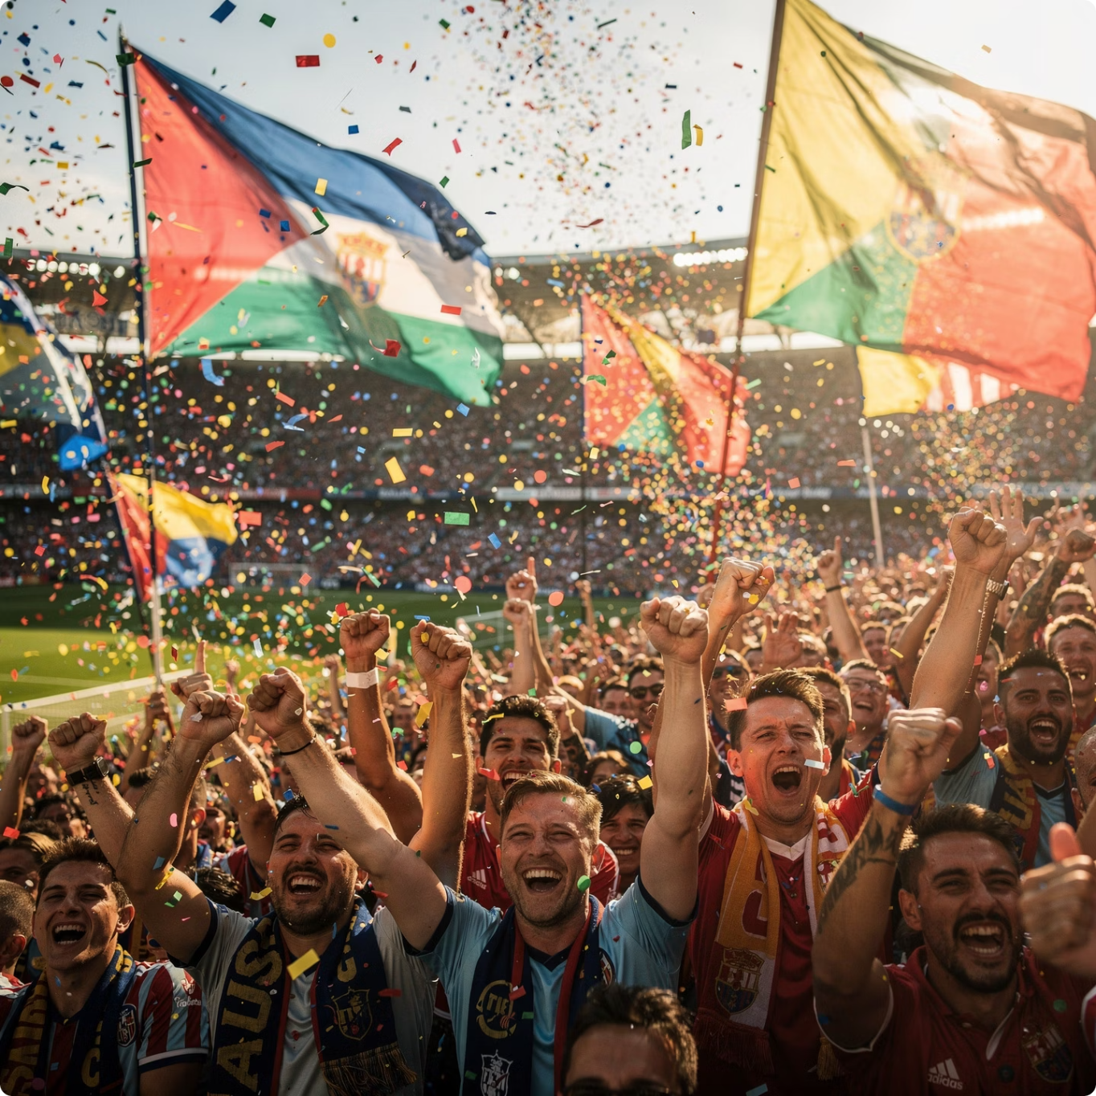
Великий Чемпионат в России!
ЧМ-2018 — праздник дружбы
В 2018 году наша страна приняла грандиозный Чемпионат мира по футболу! Матчи прошли в 11 городах России — от Москвы до Екатеринбурга.
Более 3 миллионов зрителей на трибунах
32 команды со всех уголков Земли
Россия вышла в четвертьфинал впервые за 32 года
Болельщики из 180 стран мира
Это был незабываемый праздник дружбы, песен и красивых голов! Миллионы гостей со всей планеты увидели Россию с самой гостеприимной стороны.

Slide 8



У каждого своя суперсила!
На футбольном поле каждый игрок выполняет особую роль. Вместе они — непобедимая команда!
Нападающие
Защитники
Вратарь
Быстрые и хитрые! Их главная задача — обхитрить защиту соперника и забить гол. Они всегда ищут момент для удара.
Сильные и надёжные! Они не дают соперникам подобраться к воротам и помогают вратарю держать оборону.
Герой ворот! Единственный игрок, кому разрешено играть руками. Его прыжки и реакция спасают команду в самые трудные моменты.

Slide 9

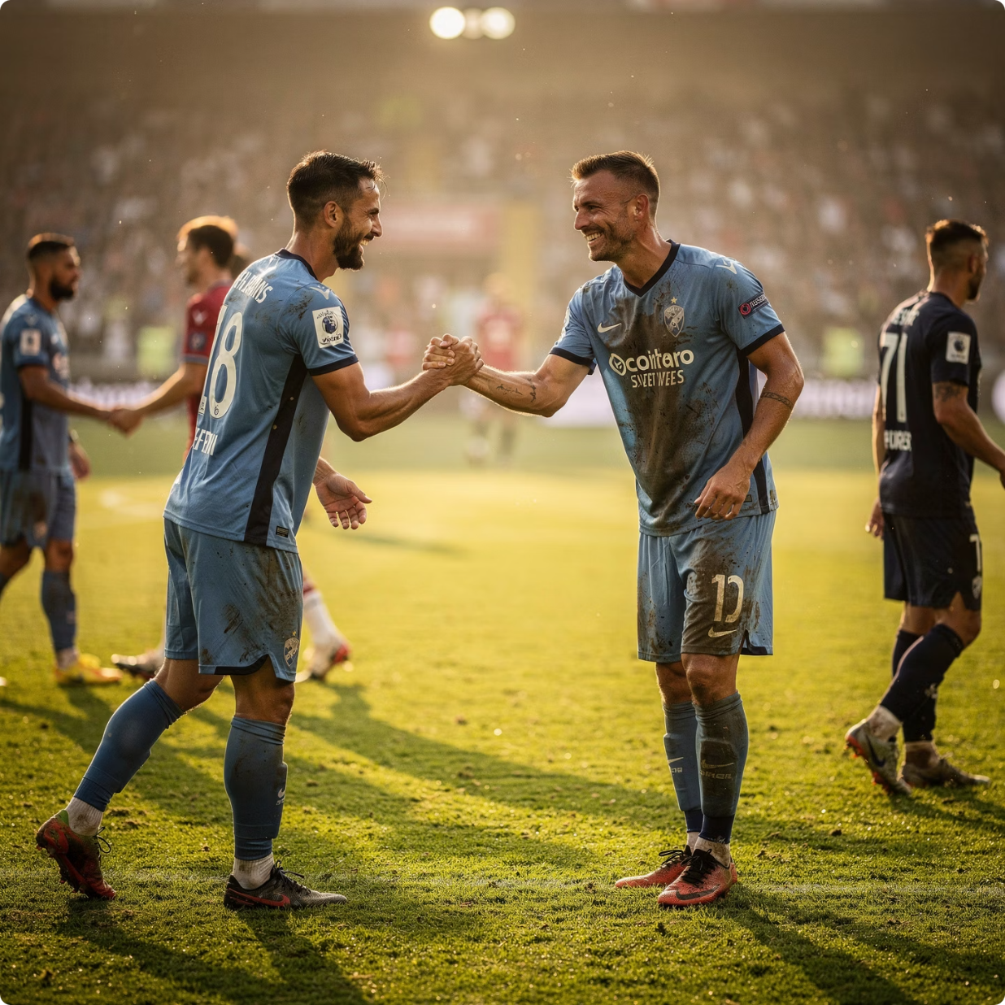
«Честная игра — закон футбола!»
Что такое Fair Play?
Победа, добытая нечестным путём, не приносит настоящей радости. Истинный чемпион всегда играет по правилам!
В спорте очень важно уважать соперника. Правило Fair Play — это не просто слова, это кодекс чести каждого настоящего футболиста.
Играть без грубости и агрессии
Помогать подняться упавшему игроку другой команды
Благодарить соперника за матч рукопожатием
Принимать решения судьи с уважением

Slide 10
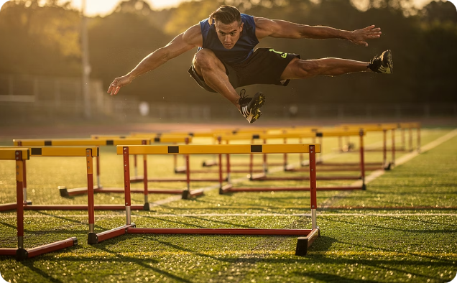
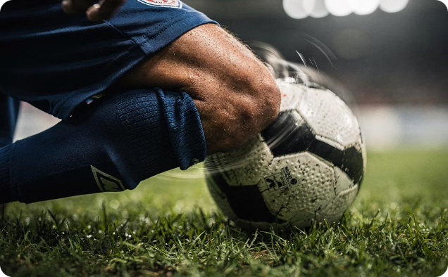
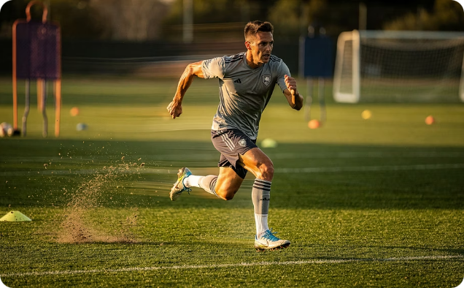
Секреты чемпионских тренировок
Чтобы виртуозно владеть мячом, как звёзды, нужно много и правильно тренироваться. Вот из чего состоит путь к мастерству:
Ловкость и скорость
Жонглирование мячом
Беговые тренировки
Упражнения с барьерами и конусами делают движения быстрыми и точными.
Набивание мяча ногами сотни раз подряд развивает чувство мяча и точность.
Спринты и кроссы развивают выносливость — без неё не продержаться все 90 минут!

Slide 11
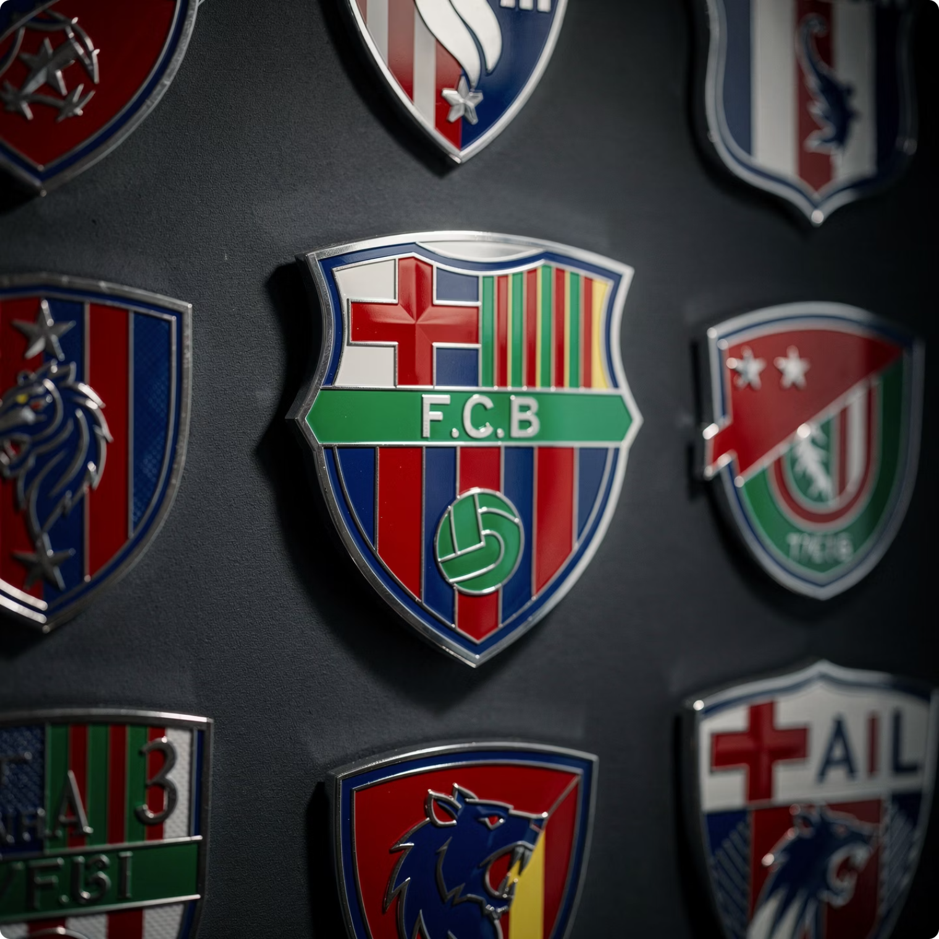


За кого болеет страна?
Великие клубы России
В России есть клубы с великой историей и миллионами преданных болельщиков. Каждую неделю они сражаются в Российской Премьер-лиге, а трибуны гремят от поддержки фанатов.
🔴 Спартак Москва
«Народная команда» — самый титулованный клуб России.
🔵 ЦСКА Москва
Армейский клуб — победитель Кубка UEFA 2005 года.
🔵 Зенит Санкт-Петербург
Гордость Северной столицы и многократный чемпион страны.

Slide 12

Пас — секрет победы
Красивый гол рождается из командной работы. Вот как выглядит идеальная атака:
Сделай пас
Мягко и точно в ноги
Оцени поле
Празднуйте
Найди открытого партнёра
Друг забивает гол
Помни: один в поле не воин! Лучшие команды мира побеждают именно благодаря умению слышать и чувствовать партнёра. Хороший пас ценится не меньше, чем красивый гол.

Slide 13
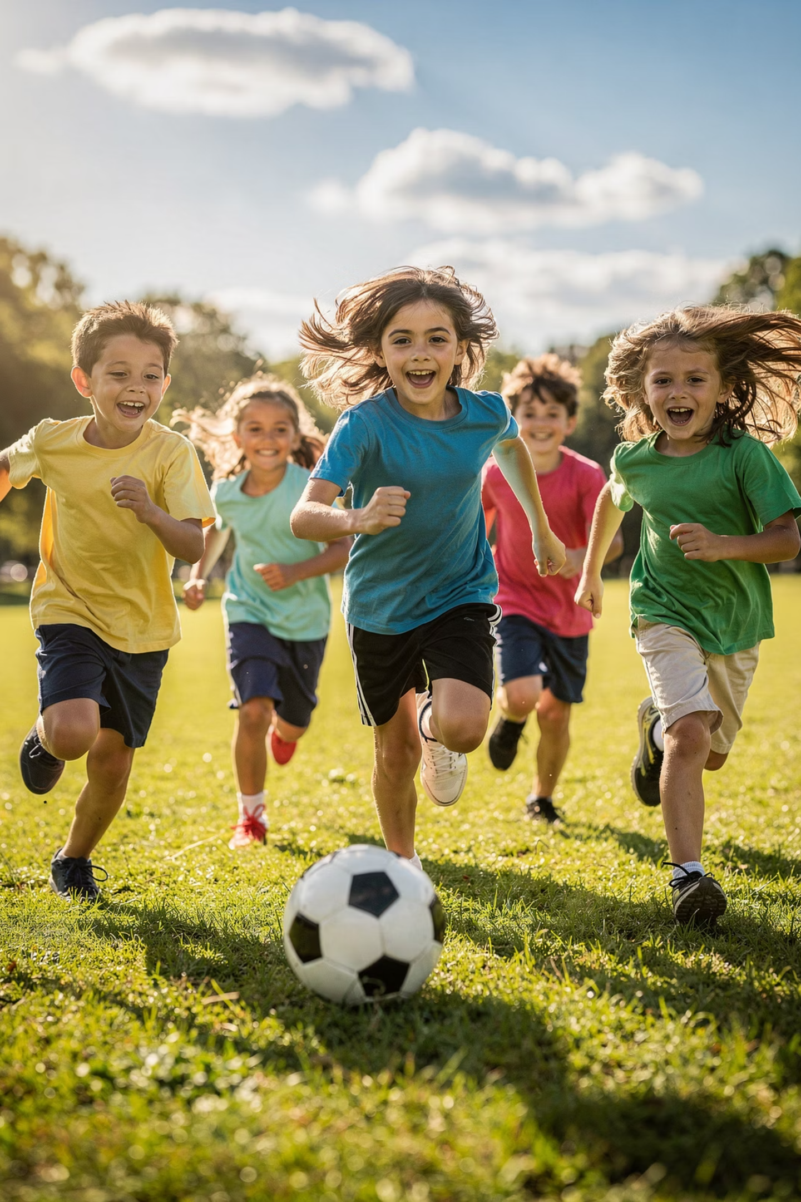




Почему полезно играть в футбол?
Здоровье
Бег укрепляет сердце и развивает выносливость лёгких.
Сила
Игра делает ноги сильными и всё тело более выносливым.
Ловкость
Координация движений делает тело гибким и реакцию молниеносной.
Дружба
Командная игра учит доверять, помогать и радоваться вместе!

Slide 14
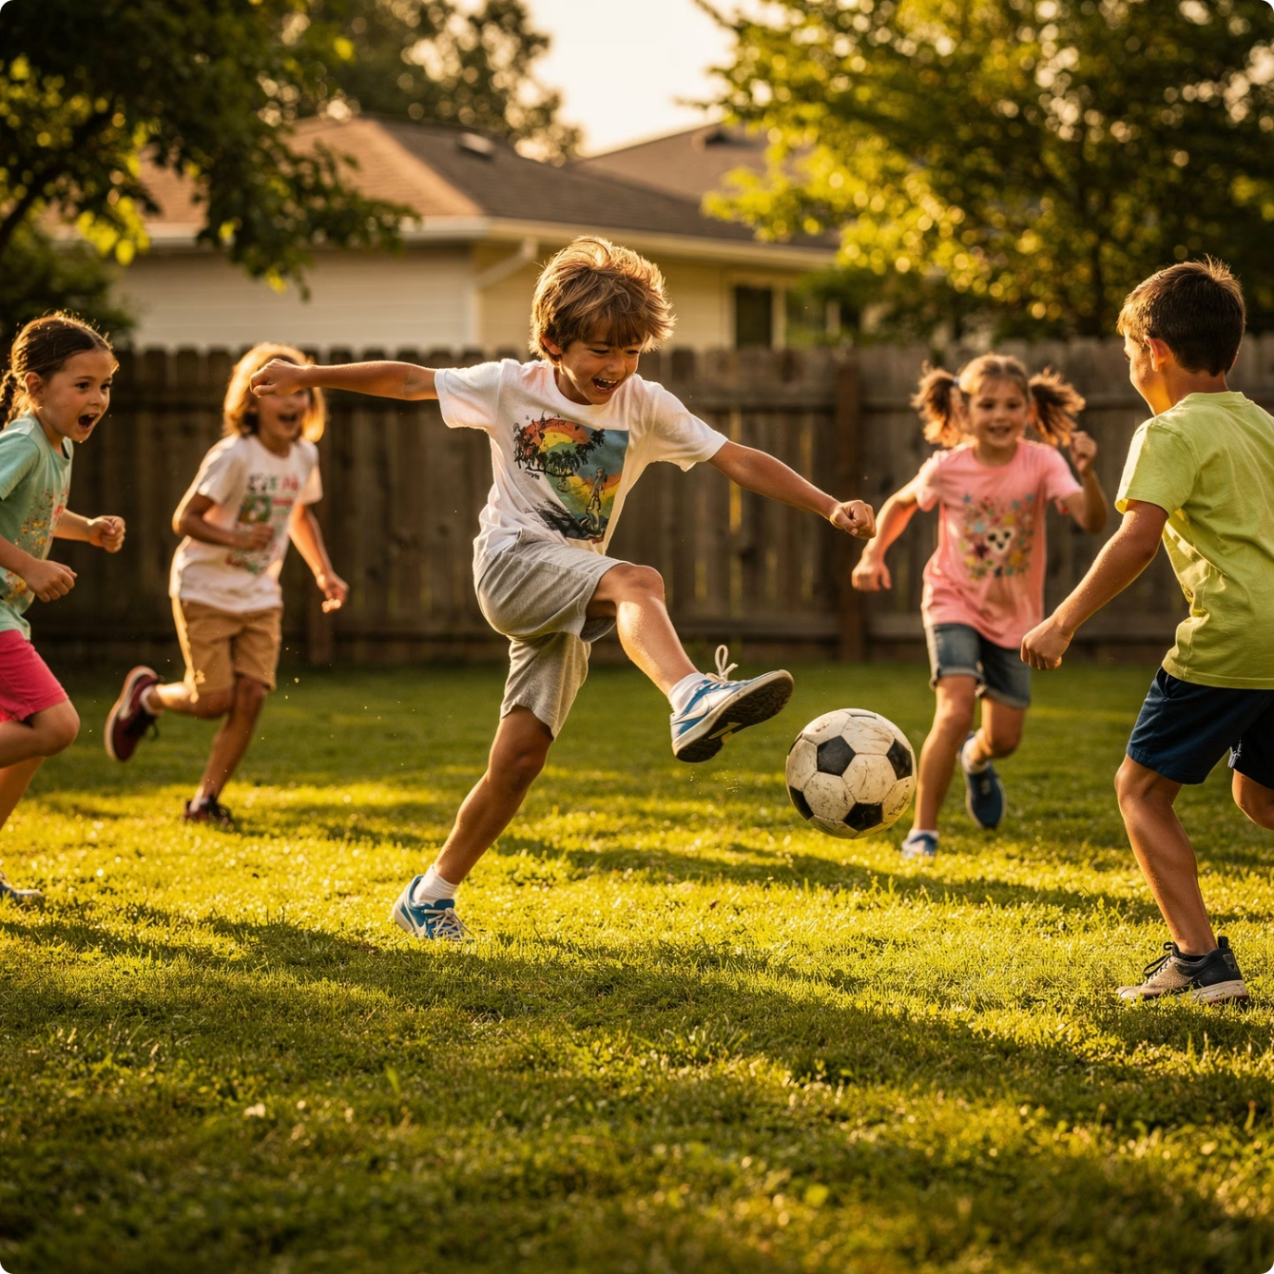

Стань чемпионом своего двора!
Три простых шага к игре
1
Собери команду
Позови друзей и разделитесь на две равные команды. Чем больше игроков — тем веселее!
2
Обозначь ворота
Рюкзаки, яркие бутылки с водой или любые предметы станут отличными воротами.
3
Играй и радуйся!
Пасуй друг другу, играй дружно и наслаждайся каждым моментом на поле.
Для начала игры не нужно ничего, кроме мяча и желания! Великие чемпионы тоже начинали во дворе.

Slide 15
Трудолюбие бьёт талант!
«Я не верю в талант без труда. Каждый день на поле — это шаг к мечте.»
Секрет успеха чемпионов
Формула чемпиона
Великие футболисты начинали играть на простых школьных полях — таких же, как ваш. Их главный секрет — не талант, а ежедневное трудолюбие и умение вставать после падений с улыбкой на лице!
1
🌟 Чемпион
2
Упорство и характер
3
Ежедневные тренировки
4
Любовь к игре

Slide 16
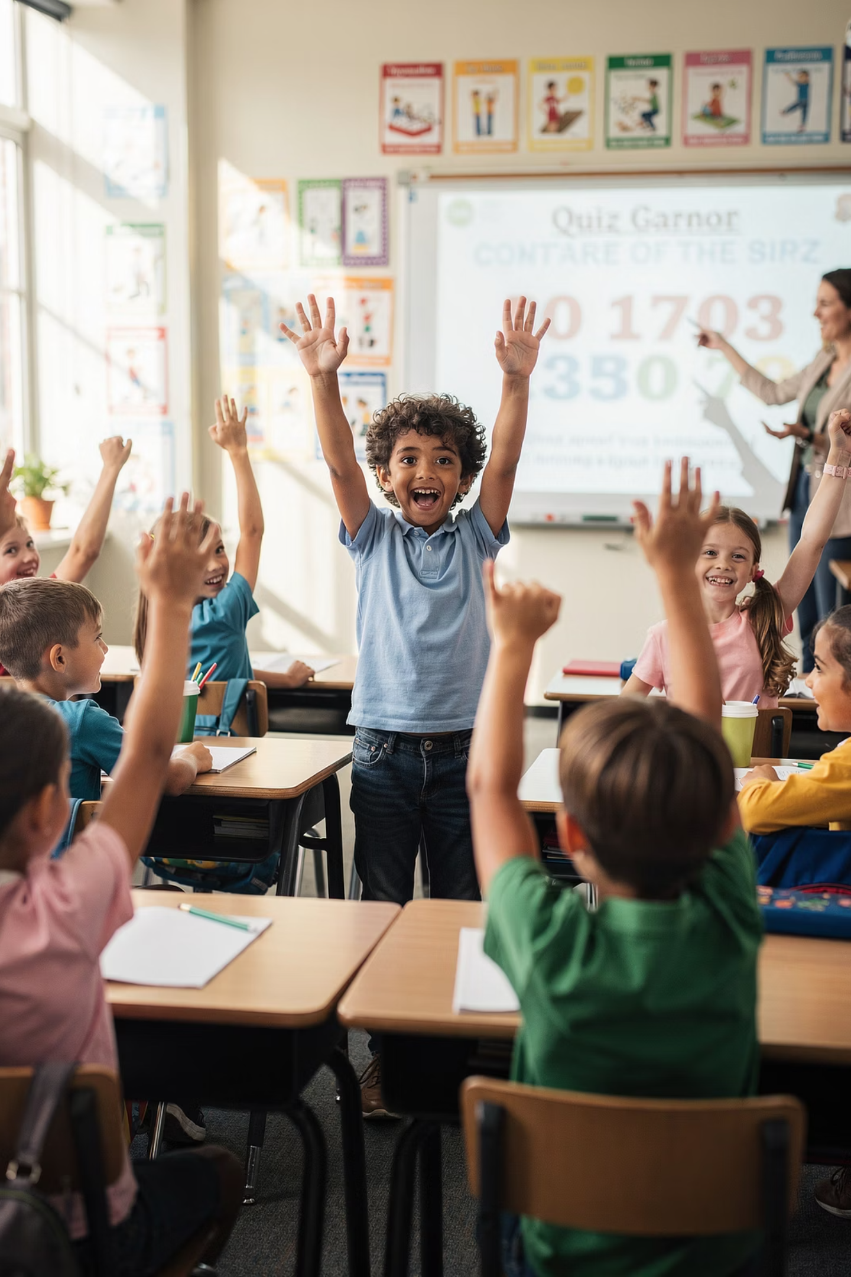



Футбольная викторина — проверим знания!
1
2
Вопрос 1
Вопрос 2
Сколько игроков одной команды находится на футбольном поле во время матча?
Как звали легендарного советского вратаря, прозванного «Чёрной пантерой»?
Правильный ответ: 11 игроков!
Правильный ответ: Лев Яшин!
3
Вопрос 3
В каком году Россия принимала Чемпионат мира по футболу?
Правильный ответ: 2018 год!
А теперь — все встаём и показываем, как настоящие чемпионы празднуют забитый гол! ⚽🎉

